Slide 1
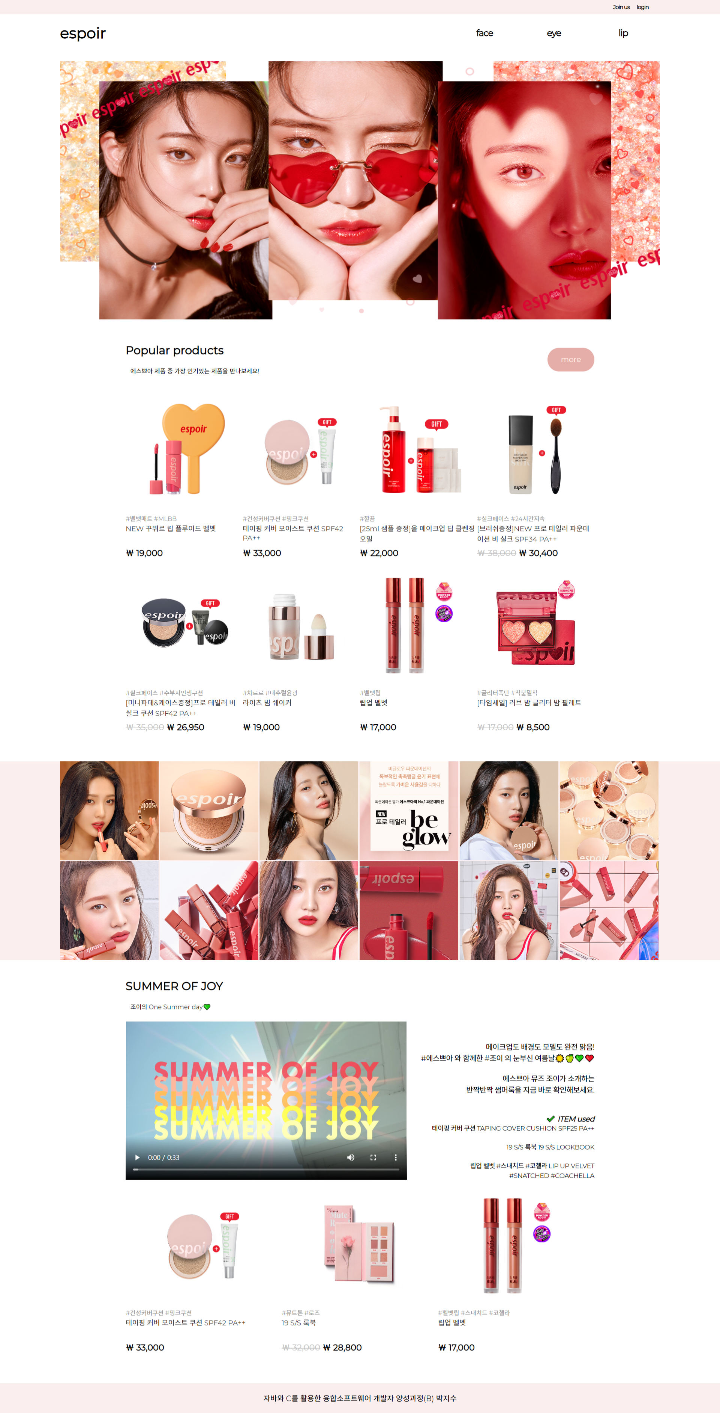
ESPOIR PAGE
자바와 C를 활용한 융합소프트웨어 개발자 양성과정(B) 박지수

Slide 2
HTML LAYOUT
회원가입, 로그인
로고(에스쁘아)
메뉴 -> 하위메뉴
메인 이미지 (3개)
제품
SNS 이미지
동영상
코멘트, 제품소개
동영상에 관련된 제품
FOOTER

Slide 3
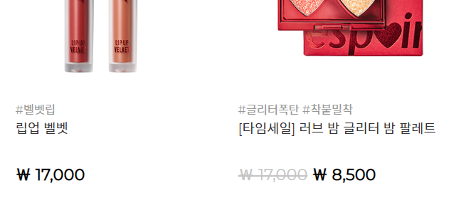
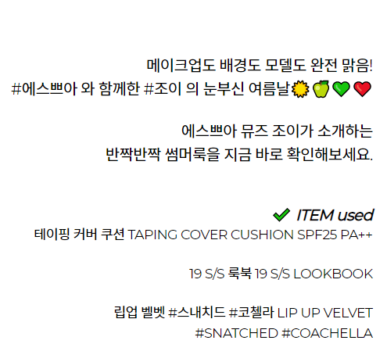
ABOUT THE HTML
최대한 현재 나가고 있는 타 페이지들과 동일하게 하고 싶어서 영어폰트, 한글폰트 각각 다른 웹폰트를 사용하였습니다.

Slide 4
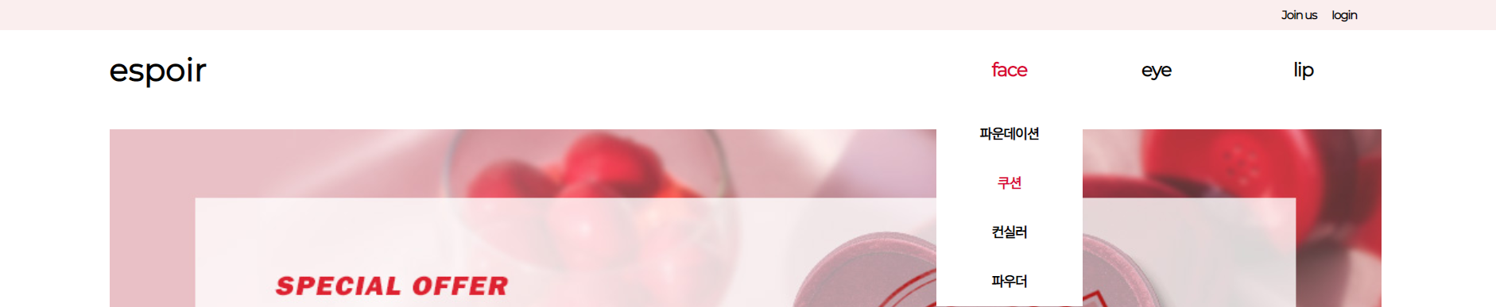
Header Menu
회원가입, 로그인으로 넘어갈 수 있는 메뉴는
<ul>태그를 사용하였습니다.
<h1> 태그로 로고 부분을 강조했습니다
하단메뉴는 display:none; 속성을 사용하여
페이지에서는 안보이게 조절해놓았습니다.
이 메뉴에도 마우스를 갖다대면 색상이 바뀝니다. (hover)
메뉴에 마우스를 갖다대면 색상이 바뀌고 (hover)
하단메뉴가 내려옵니다. (javascript)

Slide 5


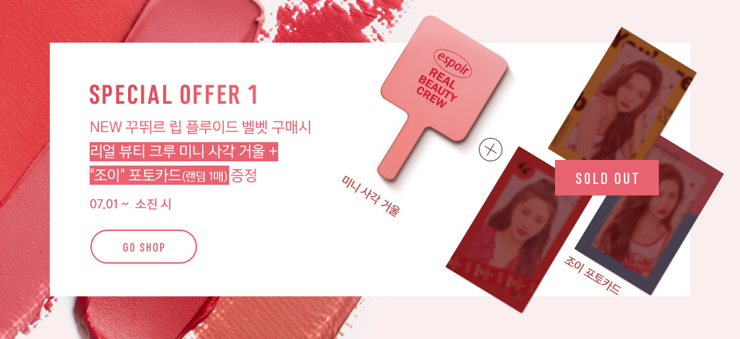
Main Img
메인 이미지로는 총 3개를 배치하고 javascript로 3개의 이미지가 롤링되게 해놨습니다.
이미지를 정가운데로 배치하고 싶어서 position:absolute; left: 50%; margin-left: -640px; 속성을 주었습니다.

Slide 6
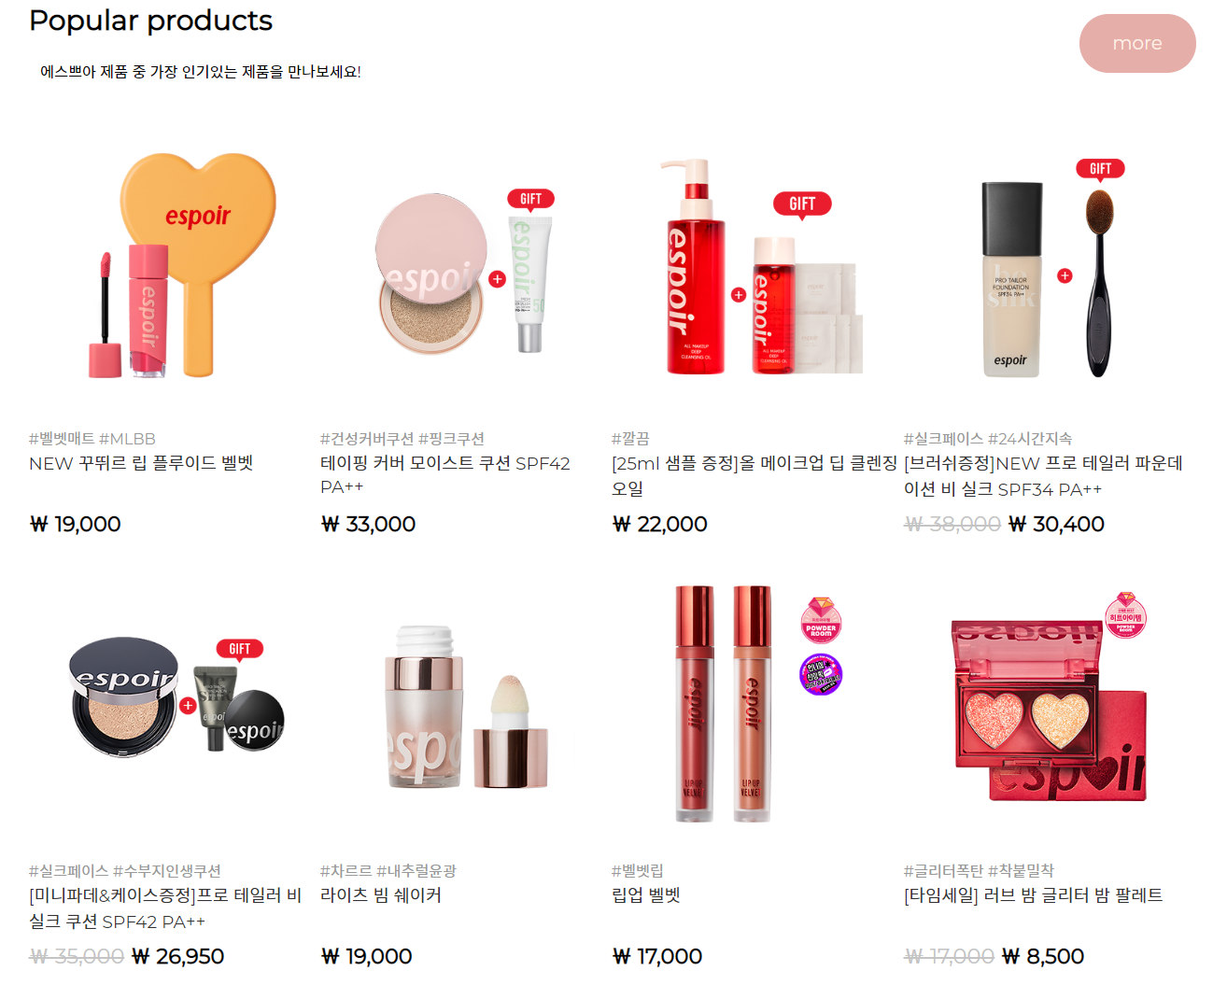
Popular Products
메인이미지 바로 밑에는 인기 많은 제품을 둘 수 있는 공간을 만들었습니다.
몇 개의 BOX를 만들어도 서로 같은 간격을 유지할 수 있는 태그를 사용하였습니다.
-> 부모태그에는 display:table; table-layout: fixed;을 주고, 자식태그에는 display: table-cell; vertical-align: middle;을 줬습니다.
<img>태그에는 <figure>태그로 감쌌고, 이미지와 관련된 문구에는 <figcaption>태그로 감쌌습니다.
최대한 현재 나가고 있는 에스쁘아 페이지를 참고해서 비슷하게 문구를 디자인 했습니다.

Slide 7
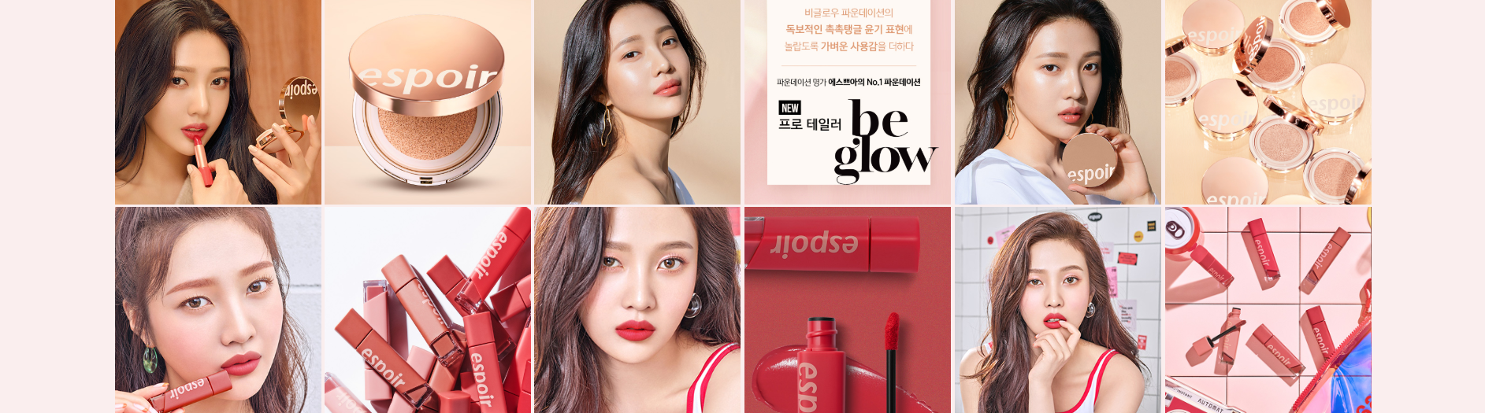
SNS IMG
요즘 많이 사용하는 SNS에 올린 이미지를 미리 볼 수 있는 공간으로 제작했습니다.
제품 이미지와 동일하게 몇 개의 BOX를 만들어도 간격을 유지할 수 있는 태그를 주었고,
<img>태그가 가지고 있는 속성에서 하단에 여백을 가지고 있어서 이를 없애기 위해서 display:block;를 주었습니다.

Slide 8
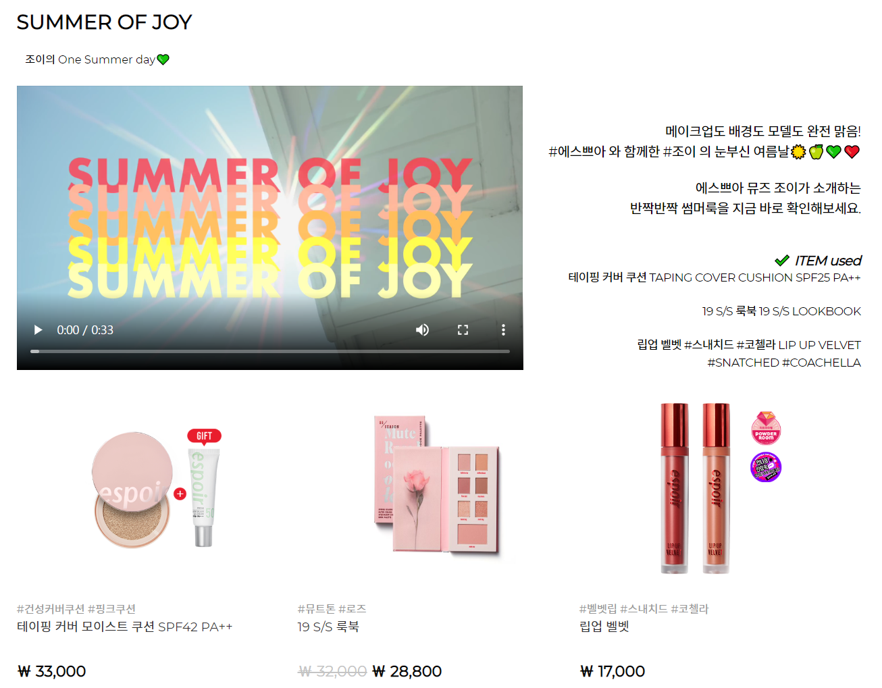

Video story and Products, Footer
에스쁘아 모델인 조이의 영상 옆에는 코멘트를 달아 놓았고, 위 영상에서 사용된 제품들을 적어두었습니다.
그리고 사용된 제품을 바로 살 수 있도록 공간까지 만들어놨습니다.
1. Poster 이미지를 넣어두어, 클릭유도를 하였습니다.
2. letter-spacing을 주어 가독성을 주었습니다.
3. 제품 이미지와 동일하게 몇 개의 BOX를 만들어도 간격을 유지할 수 있는 태그를 주었습니다.
4. Footer부분에는 저의 정보를 적어두었습니다.
2
1
3
4

Slide 9
THANKS
자바와 C를 활용한 융합소프트웨어 개발자 양성과정(B) 박지수

